Slide 1
Participez à un concours sur la Smart City
Formation ingénieur IA – projet 2

Slide 2
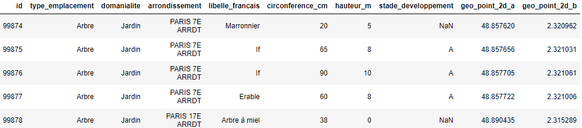
I – Présentation générale du jeu de données
Le dataset contient 200137 arbres.
Les colonnes qui constituent des redondances pour notre analyse ont été écartées

Slide 3
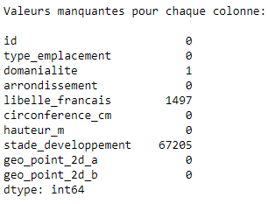
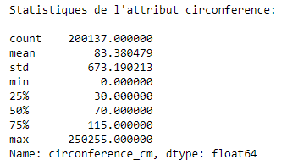
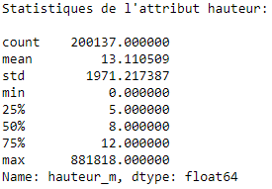
Qualité des données

Slide 4
II – Démarche méthodologique pour l’analyse de données

Slide 5
1) Traitement des valeurs aberrantes et manquantes
Ajout d'une catégorie "espèce inconnue" pour éviter les erreurs de traitement sur les données non renseignées.
Traitement des colonnes numériques (hauteur et circonférence).
Ajout des stades de développement manquants. Pour l'attribuer à un arbre, on calcule la moyenne des hauteurs des arbres de la même espèce, dans le même arrondissement, pour chaque stade de développement. Enfin, on assigne le stade dont la moyenne associée est la plus proche de la hauteur de l'arbre.

Slide 6
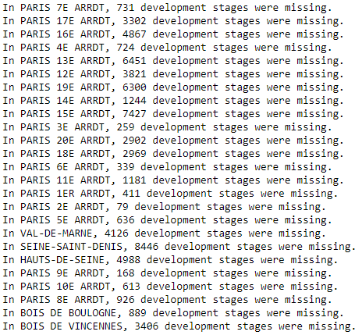
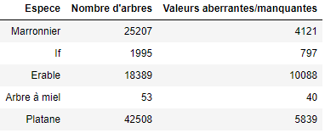
Corrections effectuées
Sur les stades de développement
Sur les valeurs numériques

Slide 7
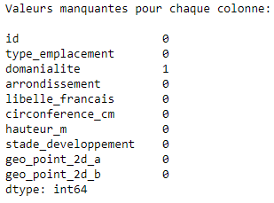
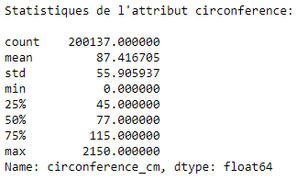
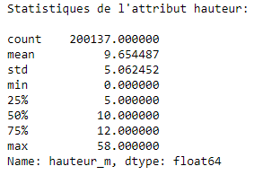
Bilan des corrections

Slide 8
2) Variables analysées et méthodologie
Dans le but de faciliter les tournées d’entretient, les données relatives à chaque arrondissement ont été étudiées
Les variables analysées seront les distributions de la hauteur et de la circonférence, le stade de développement et la domanialité.
Des graphique en barres sont utilisées pour représenter les distributions
La proportion et la répartition des stades de développement et de la domanialité se fera sous la forme de cartes

Slide 9
III - Synthèse de l'analyse de données

Slide 10
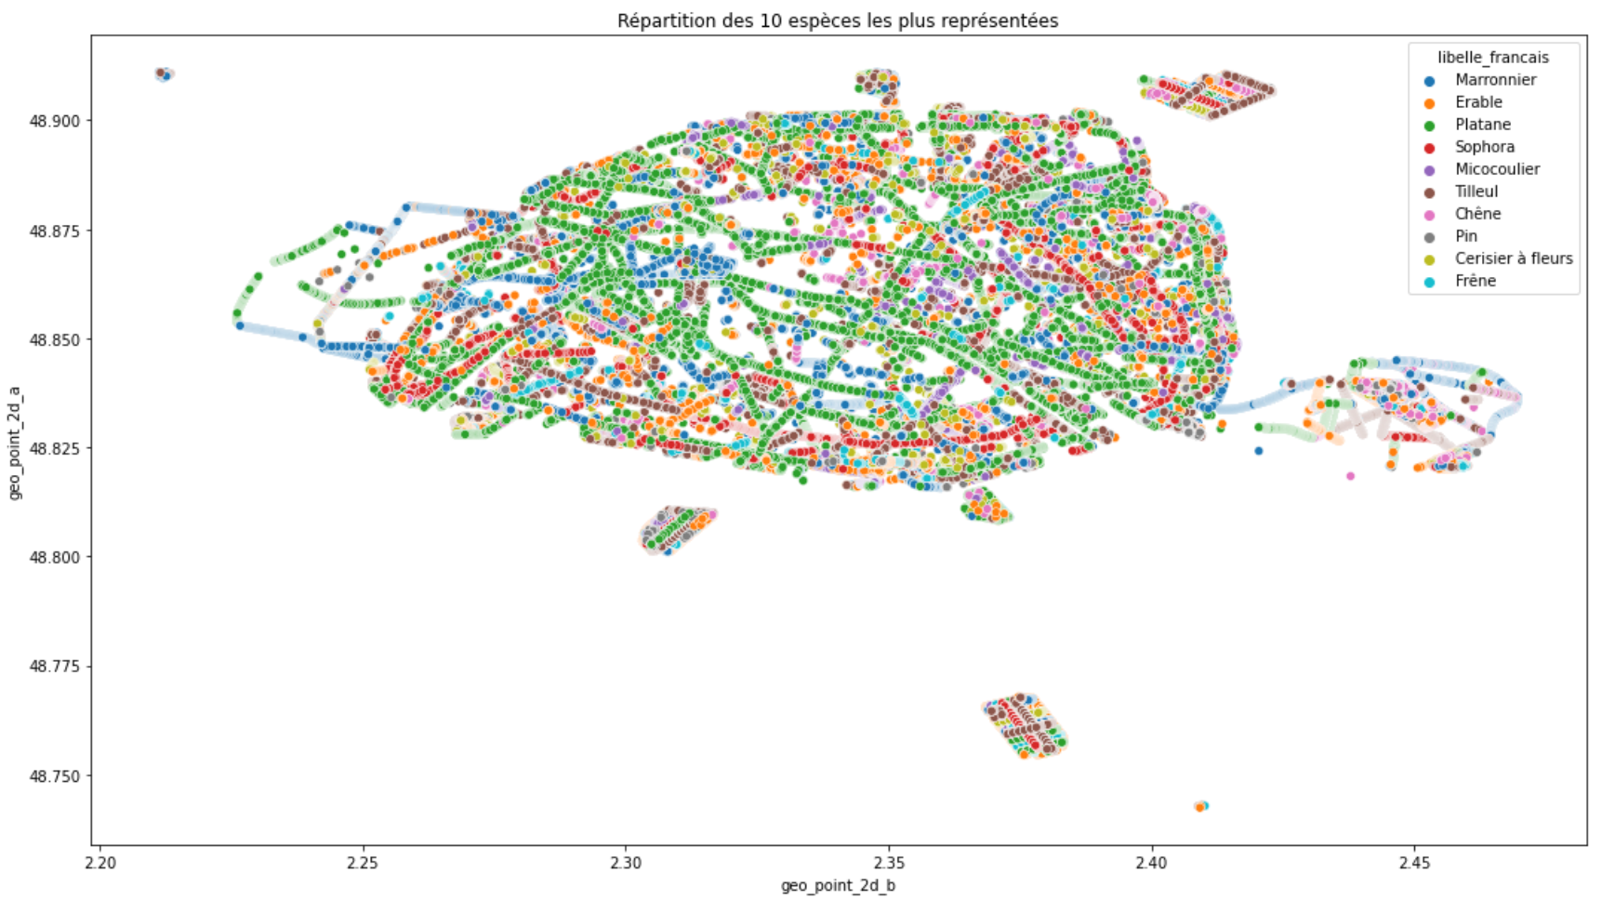
1) Analyse globale

Slide 11
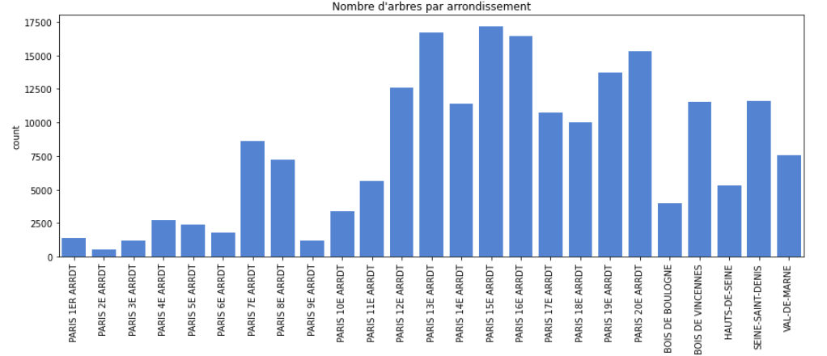
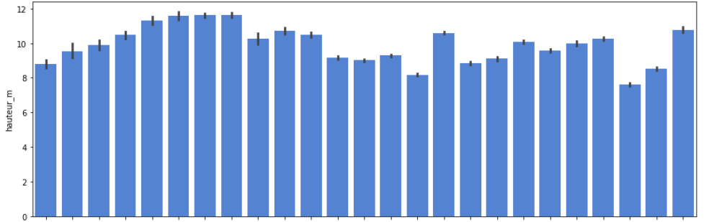

Slide 12
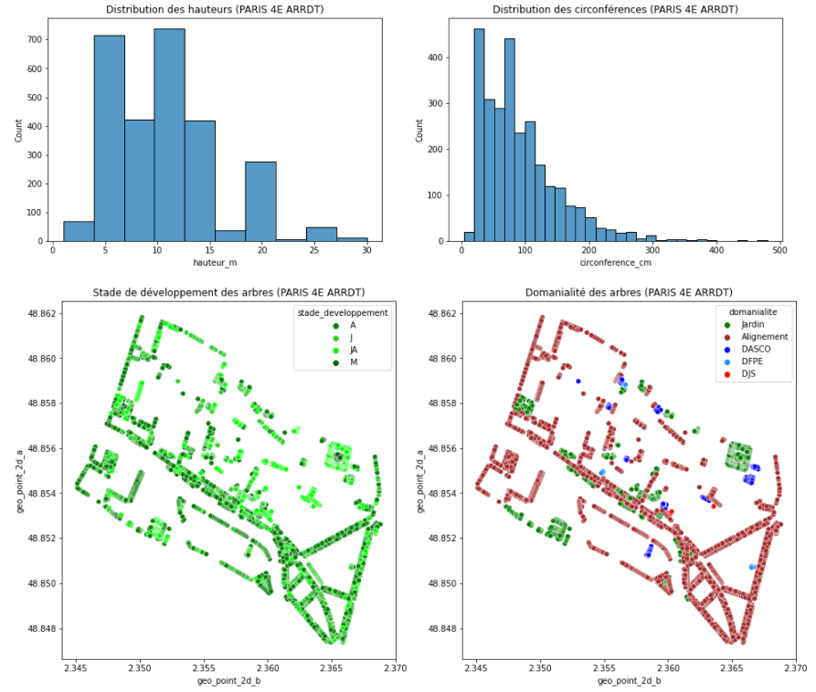
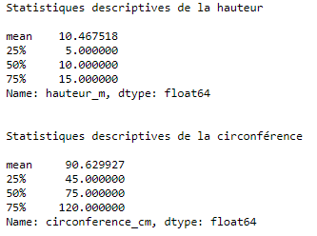
2) Arrondissements non périphériques
Le 4e, un arrondissement typique

Slide 13
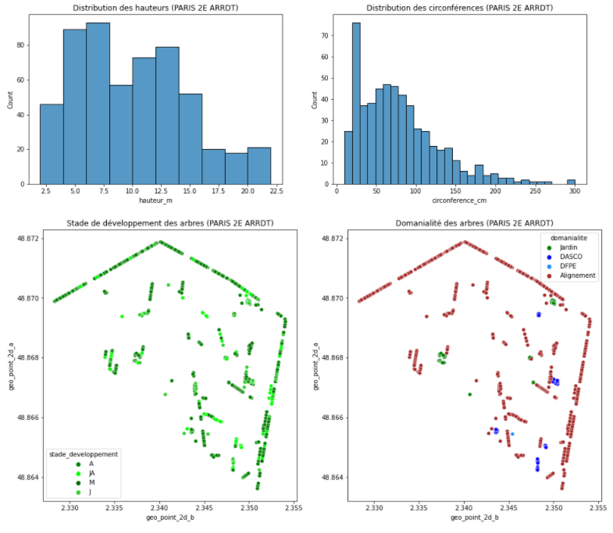
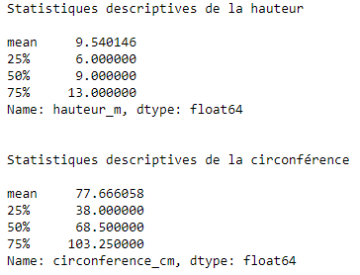
Le 2e: arrondissement peu exigeant

Slide 14
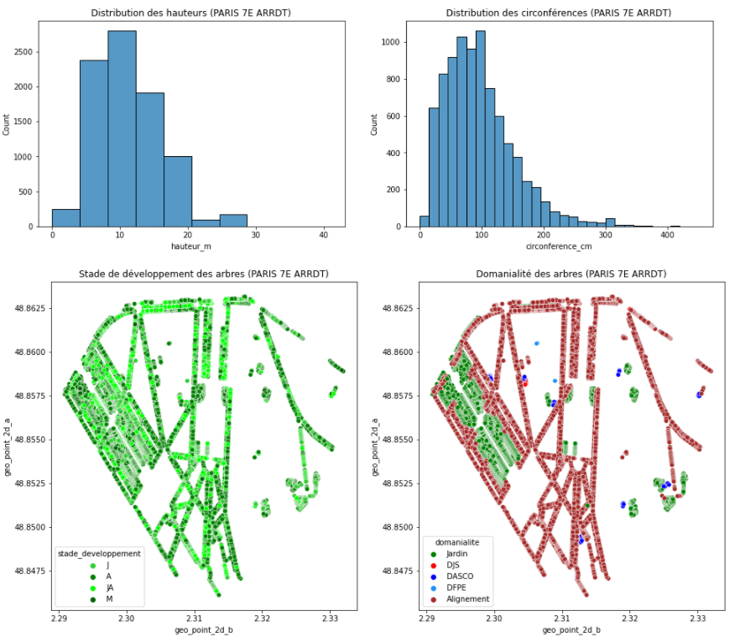
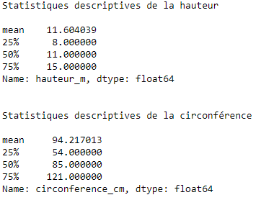
7e arrondissement: le cas du Champs de Mars

Slide 15
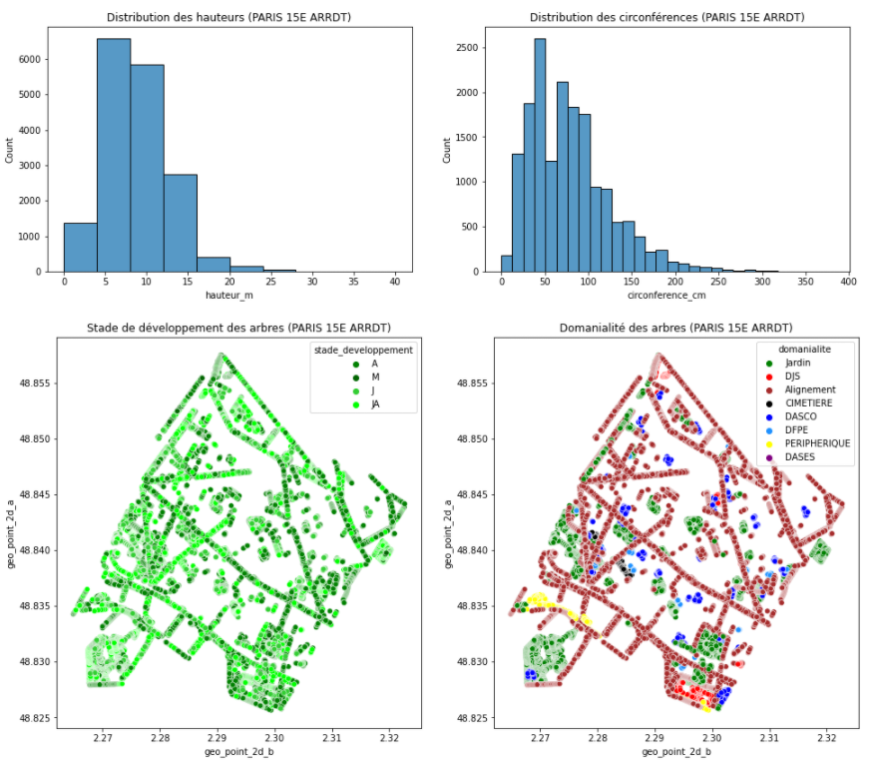
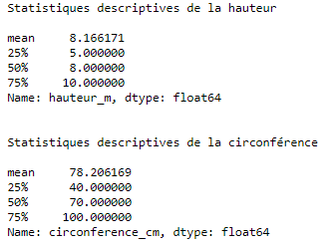
3) Arrondissements périphériques
Le 15e, un arrondissement typique

Slide 16
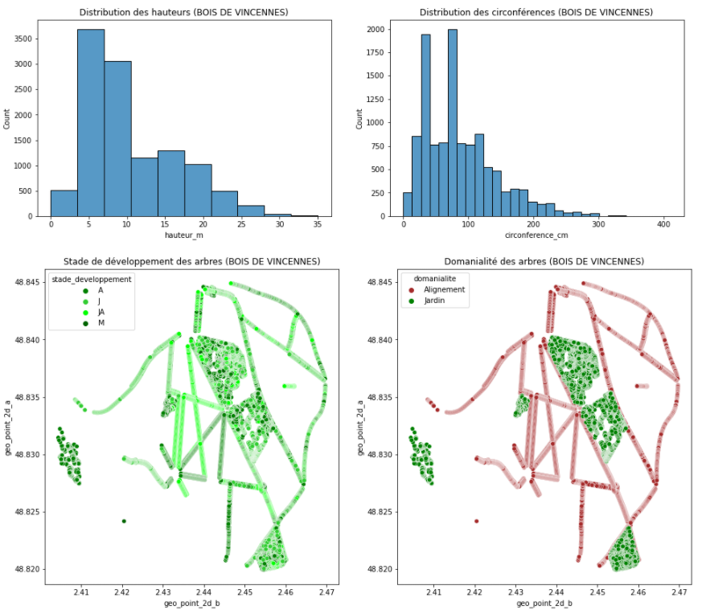
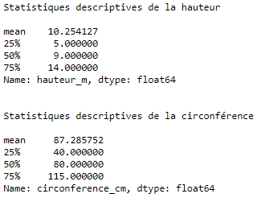
4) Cas particuliers: les bois
Le Bois de Vincennes

Slide 17
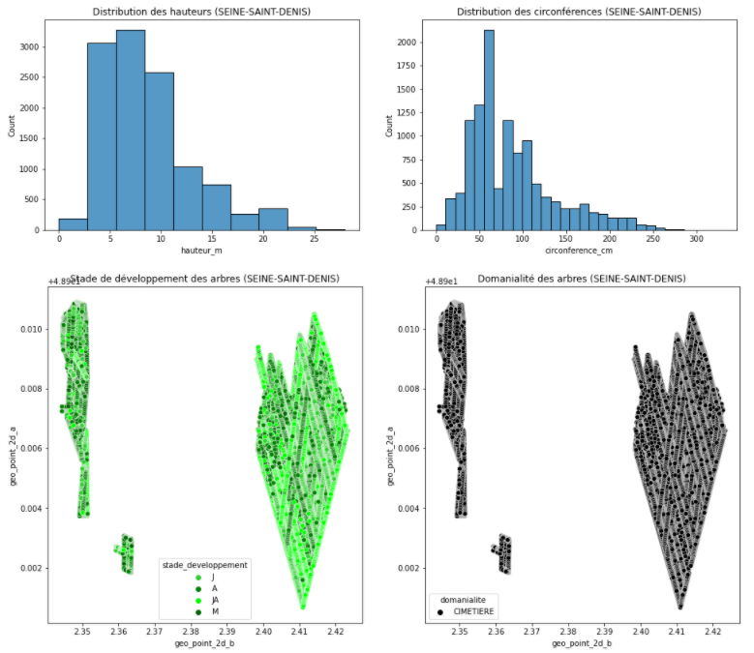
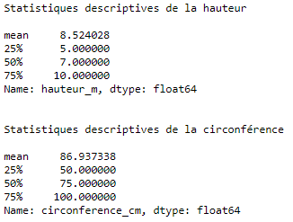
5) Départements limitrophes
Les arbres référencés en Seine-Saint-Denis sont uniquement localisé dans des cimetières.

Slide 18
6) Bilan des recommandations
Les domanialités représentent un enjeux majeur pour l’organisation des tournées:
Celles qui disposent de leurs propres contraintes en terme d'accessibilité doivent être traitées de manière prioritaire:
a) Quand un véhicule élévateur est nécessaire à l'entretient, les arbres de la voirie doivent être entretenus en dehors des horaires de grand trafic (après 9h30 et avant 16h30).
b) Les arbres des écoles peuvent être entretenus en dehors des périodes de cours (mercredis et vacances scolaires).

Slide 19
Peu nombreux et particulièrement contraignants à entretenir, les arbres de plus de 20m pourront faire l'objet de tournées d'entretient séparées.
Les arrondissements au centre de Paris (1er à 11e) sont les moins contraignants: il comportent peu d'arbres et les arbres sont présents uniquement dans les rues, les écoles, les crèches et les jardins publiques (faciles d'accès, horaires fixes).

Slide 20
Les arrondissements périphériques présentent plusieurs challenges:
- Multiples domanialités, ce qui complexifie les contraintes d'autorisation et d'horaires d'accès.
- Les arbres bordant le périphérique doivent être entretenus avec précaution (pour éviter les éventuels accidents), et tenir compte du fait que le travail y est plus pénible (bruit et pollution).

Slide 21
- Certains lieux méritent une attention exceptionnelle: les lieux comme le Champs de Mars ou les Champs Elysées doivent profiter d'un entretient beaucoup plus poussé, notamment en terme d'esthétique.
- Les bois peuvent présenter des contraintes d'accès supplémentaires pour l'entretient des arbres: l'absence de route dans les zones denses prohibe l'usage de véhicules élévateurs.
- Pour les arbres des cimetières des départements limitrophes, Il parait judicieux que l’entretient soit effectué par les équipes les plus proches, pour limiter les frais liés au temps de transport. Cela peut impliquer de déléguer des budgets, mais réduira les coûts.

